Slide 1



Project_2_Nikolaeva MA-10
View in Power BI
Last data refresh:
22.10.2021 9:24:26 UTC
Downloaded at:
22.10.2021 9:28:26 UTC

Slide 2
Описание
В проекте для исследования были использованы данные демо аккаунта Google Merchandise Store
за Январь-Апрель 2017
Получение и первичный анализ данных:
SQL-запросы в BigQuery, объединение запросов и обработка – в Google Colab на Python
Итоги:
Геолокация аудитории – это жители США: 48,65% посетителей сайта и 95,3% - покупатели
Трафик по источникам: около 70% - прямые переходы (non set); платный трафик по просмотрам – около 18% (cpm)
Трафик по технологиям: 68% - браузер Chrome; 63% - desktop
Произведено сравнение демографии и поведения аудитории за аналогичный период 2021 года
5. Произведен когортный анализ активности аудитории по дате первого посещения, по дате первой покупки
6. RFM – анализ: выявлены наиболее лояльные покупатели
7. Когортный анализ по среднему чеку выявил пиковые показатели на 14-й и 16-й неделе по источнику трафика dfa
АВС - анализ по принципу Парето 20/80: 21,75% товаров принесли 69,64% выручки, это 82 наиболее значимых
товара для бизнеса
Кластерный анализ проданных товаров относительно объёма продаж и среднего чека в разрезе продуктовой линейки:
выявлена лидирующая группа товаров

Slide 3
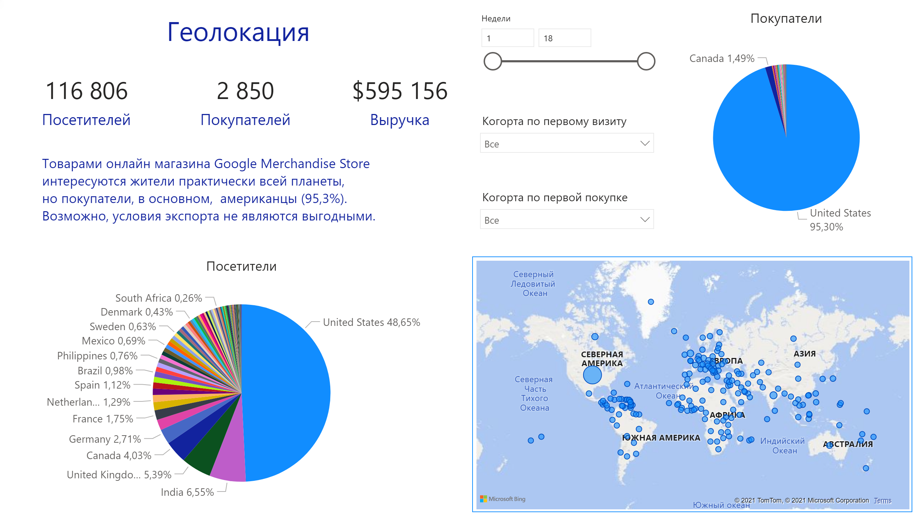
Гео
Notes:
map
No alt text provided.
Посетители
No alt text provided.
card
No alt text provided.
Покупатели
No alt text provided.
textbox
No alt text provided.
slicer
No alt text provided.
slicer
No alt text provided.
slicer
No alt text provided.
textbox
No alt text provided.
card
No alt text provided.
card
No alt text provided.

Slide 4
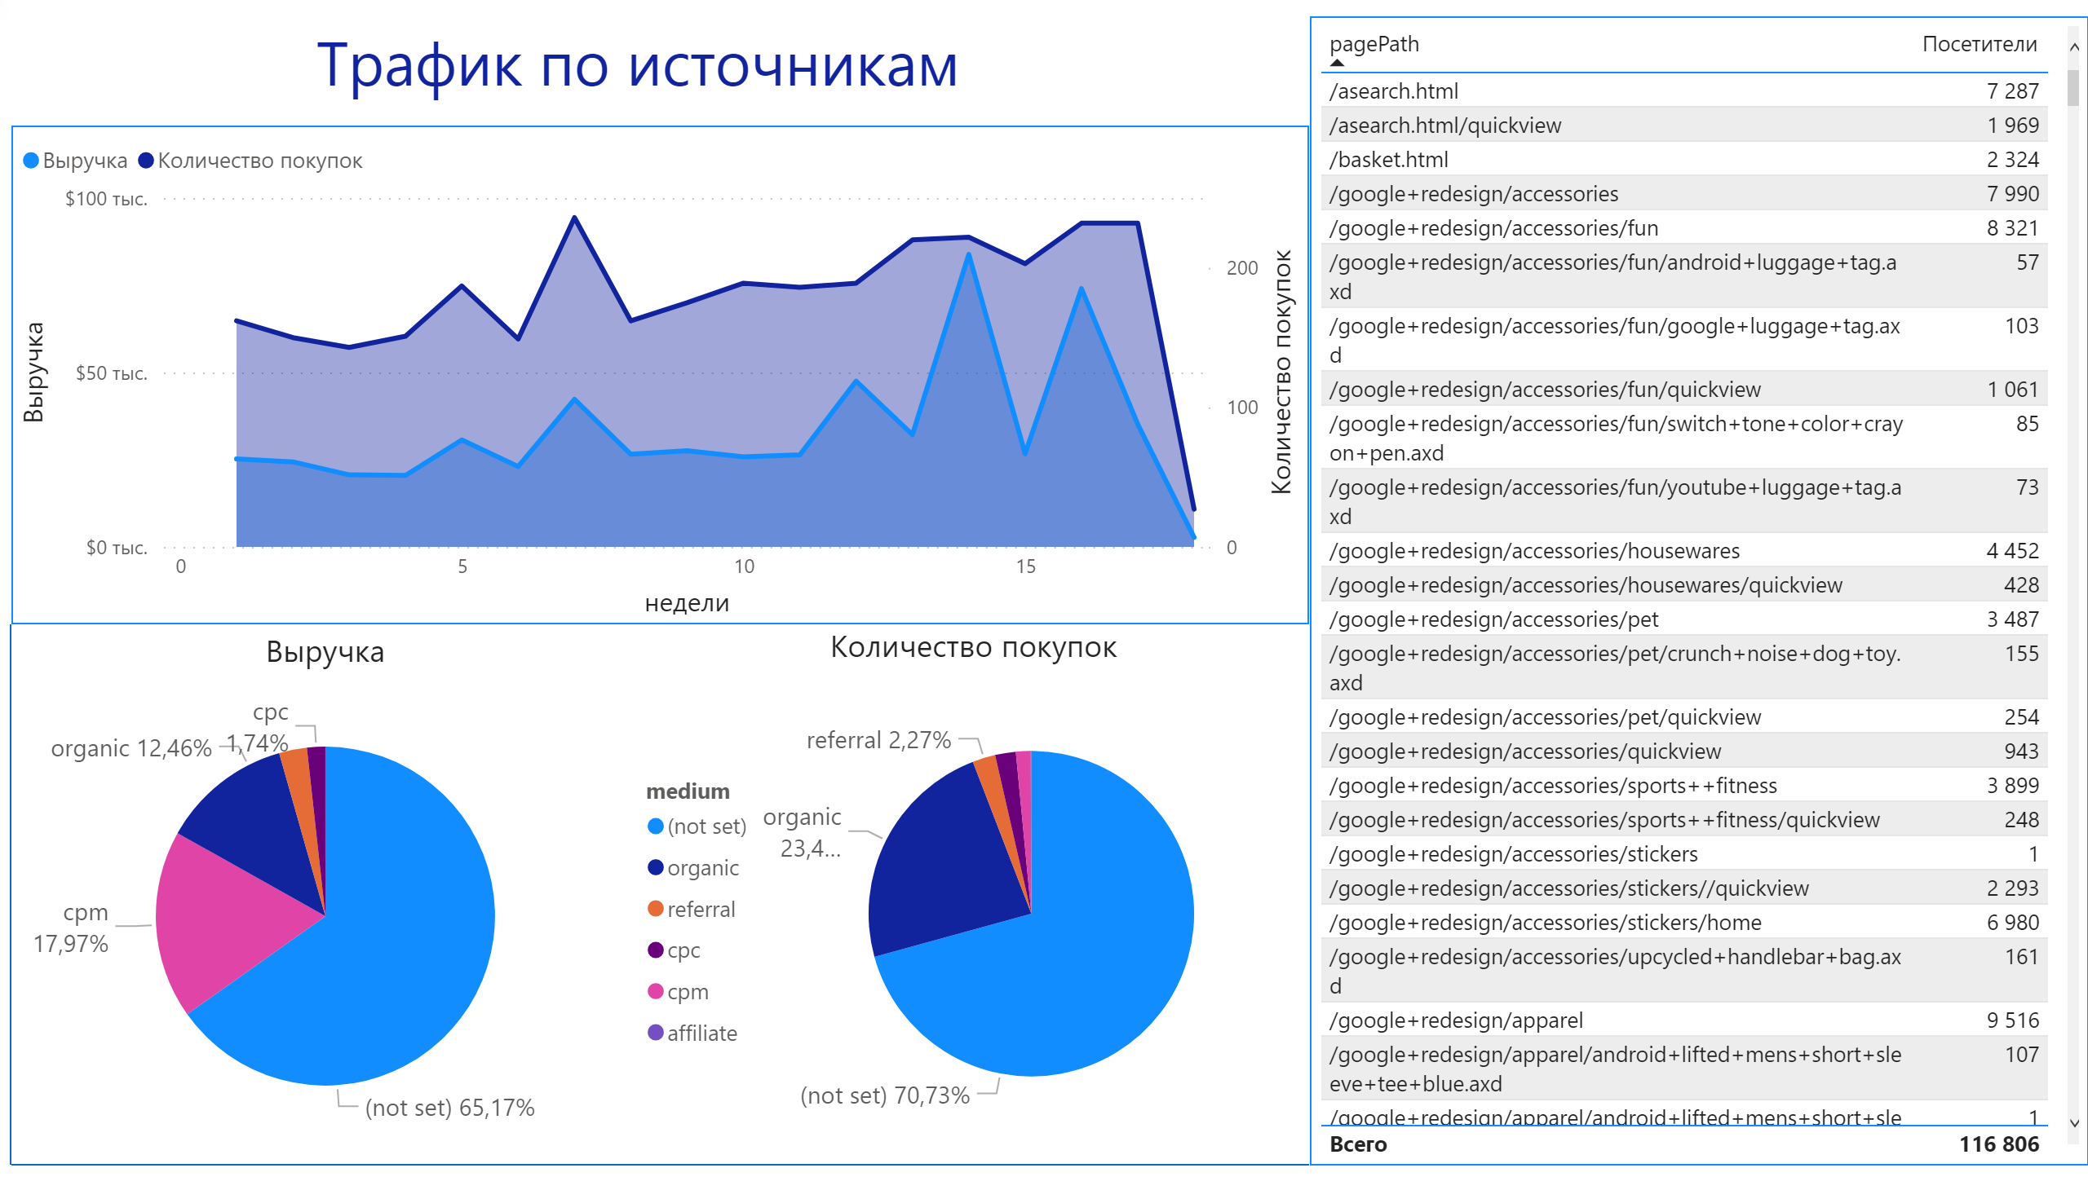
Трафик по источникам
Notes:
tableEx
No alt text provided.
Выручка
No alt text provided.
Количество покупок
No alt text provided.
textbox
No alt text provided.
areaChart
No alt text provided.
shape
No alt text provided.
shape
No alt text provided.

Slide 5
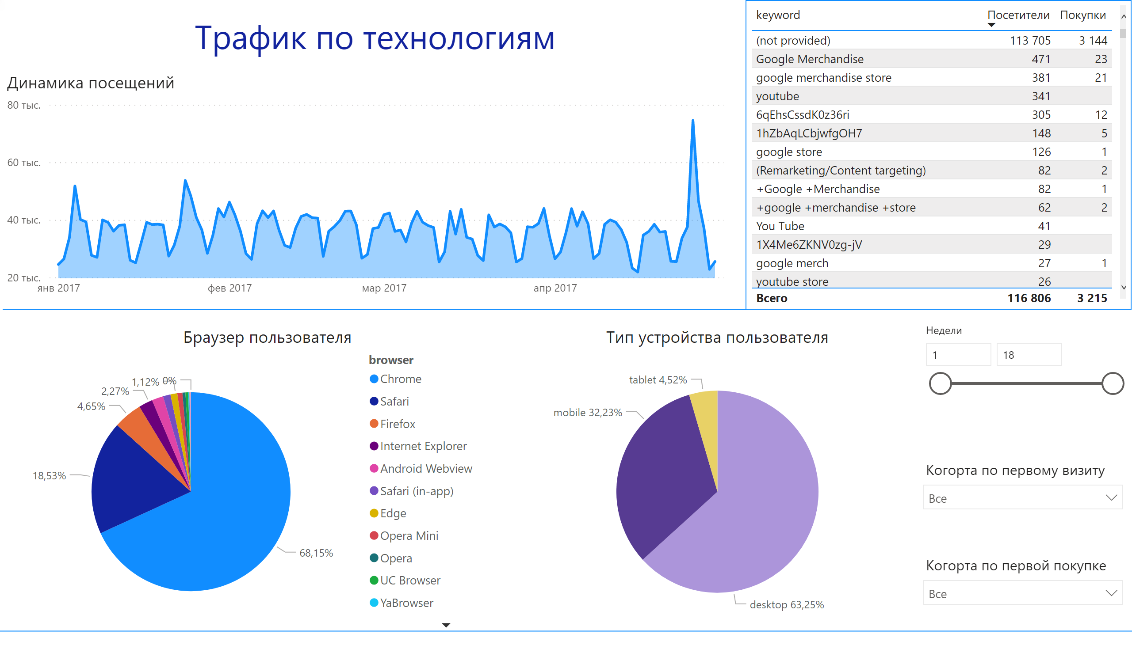
Трафик по технологиям
Notes:
Браузер пользователя
No alt text provided.
Тип устройства пользователя
No alt text provided.
tableEx
No alt text provided.
slicer
No alt text provided.
slicer
No alt text provided.
slicer
No alt text provided.
textbox
No alt text provided.
shape
No alt text provided.
shape
No alt text provided.
Динамика посещений
No alt text provided.

Slide 6
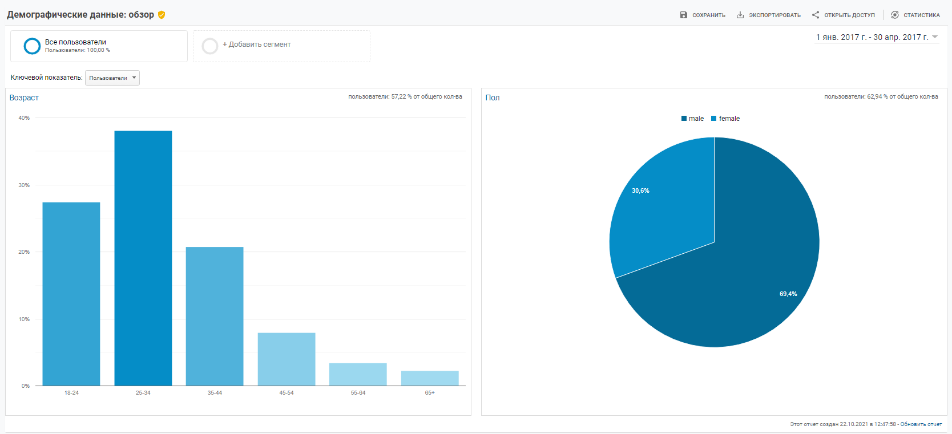
Демография январь – апрель 2017
Основная целевая аудитория – женщины в возрасте 25-34 лет

Slide 7
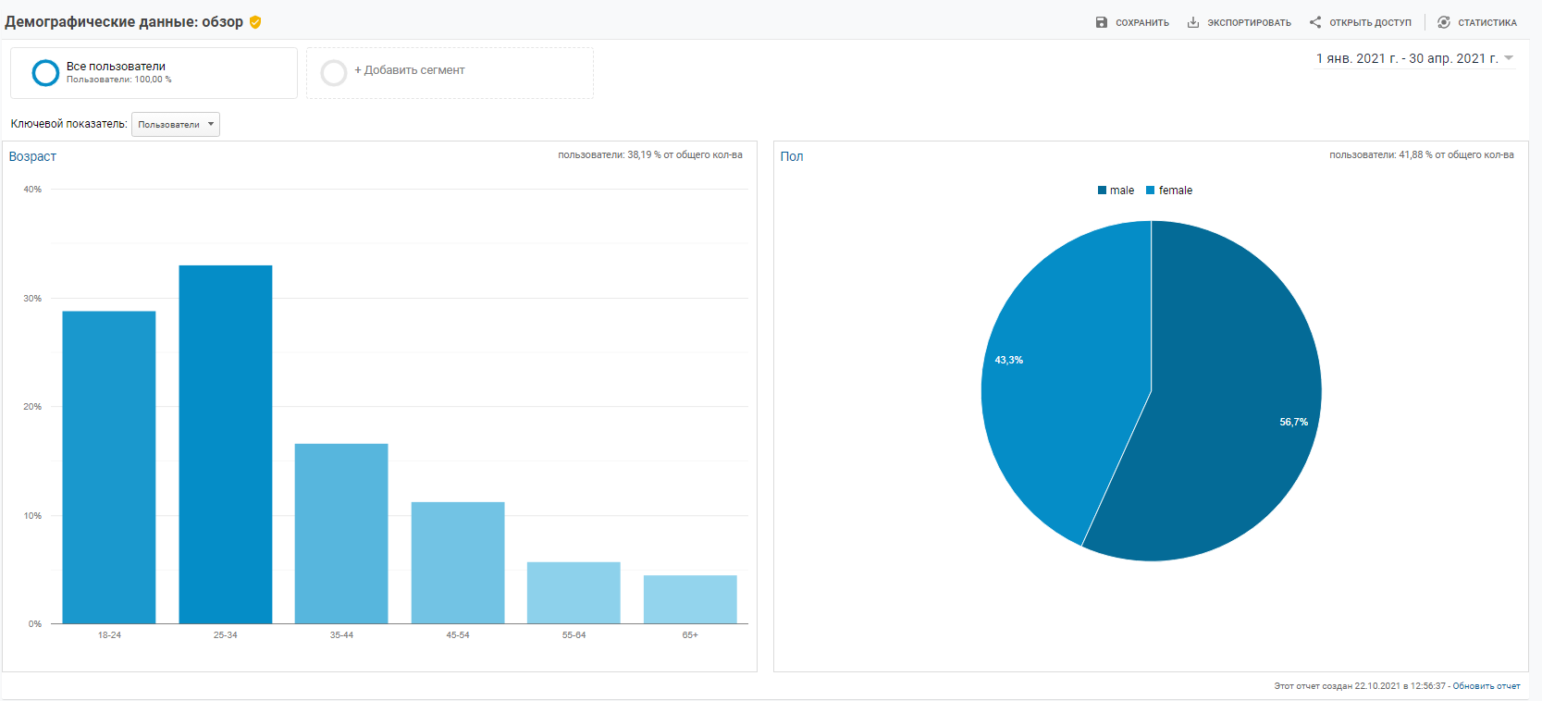
Демография январь – апрель 2021
За четыре года произошло увеличение доли мужчин среди пользователей с 30,6% до 43,3%
А также появилась тенденция к взрослению целевой аудитории

Slide 8
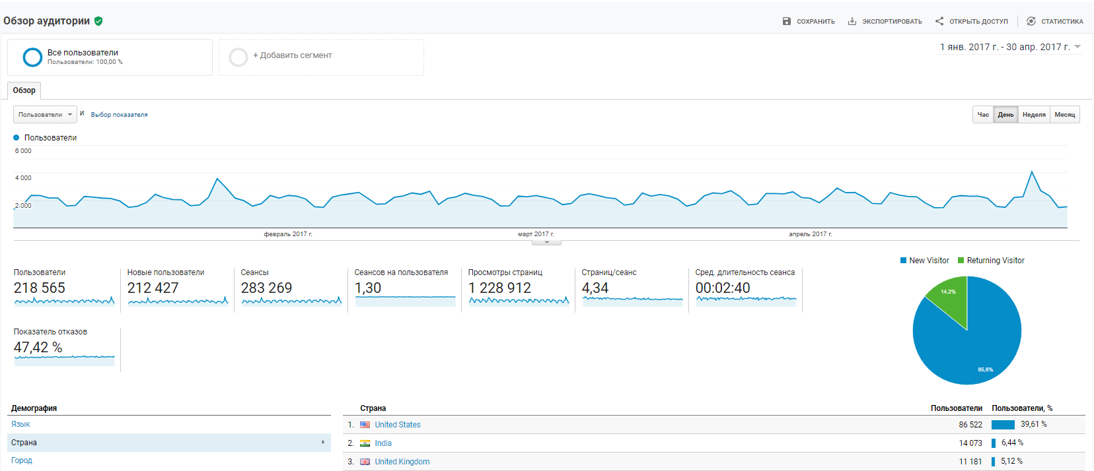
Обзор аудитории Январь – Апрель 2017
Доля вернувшихся пользователей – на уровне 14%. Это маленький показатель для стабильности бизнеса.

Slide 9
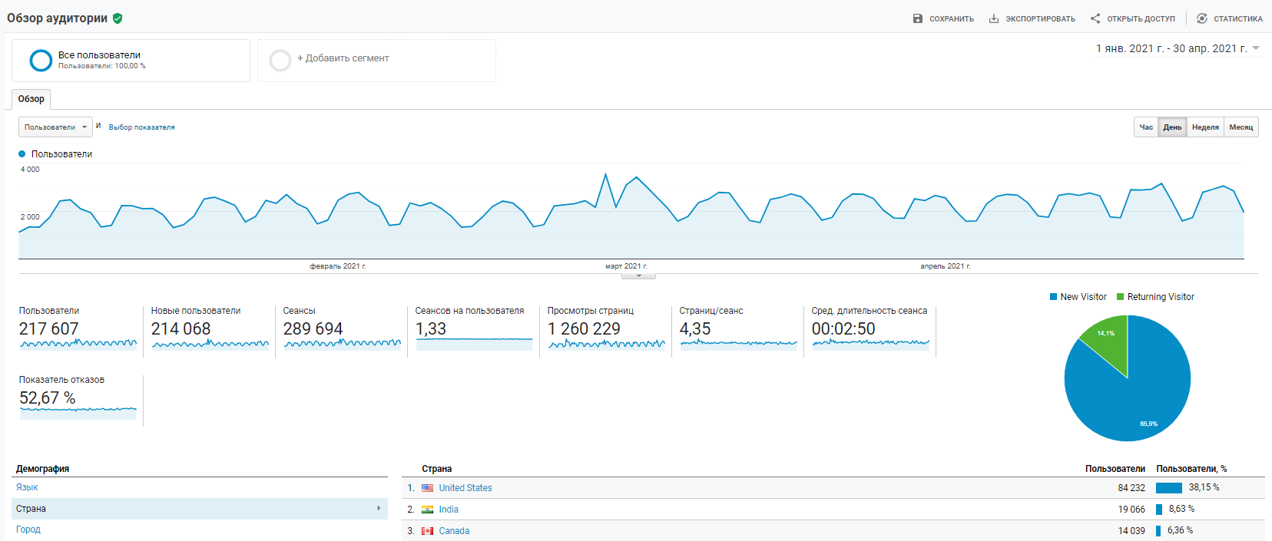
Обзор аудитории Январь – Апрель 2021
За четыре года произошло заметное увеличение уровня показателя отказов – на 5,25%. Остальные показатели остались примерно на прежнем уровне. Это говорит либо о стабильности поведения аудитории, либо о том, что данные демо аккаунта Google Merchandise Store искусственно сгенерированы.

Slide 10
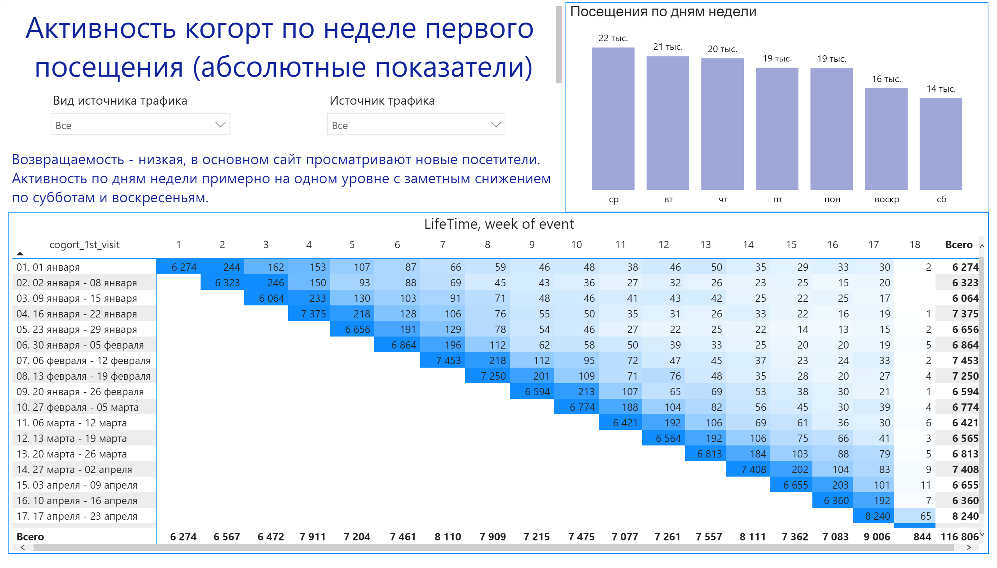
Посетители (абс)
Notes:
LifeTime, week of event
No alt text provided.
textbox
No alt text provided.
slicer
No alt text provided.
slicer
No alt text provided.
Посещения по дням недели
No alt text provided.
textbox
No alt text provided.

Slide 11
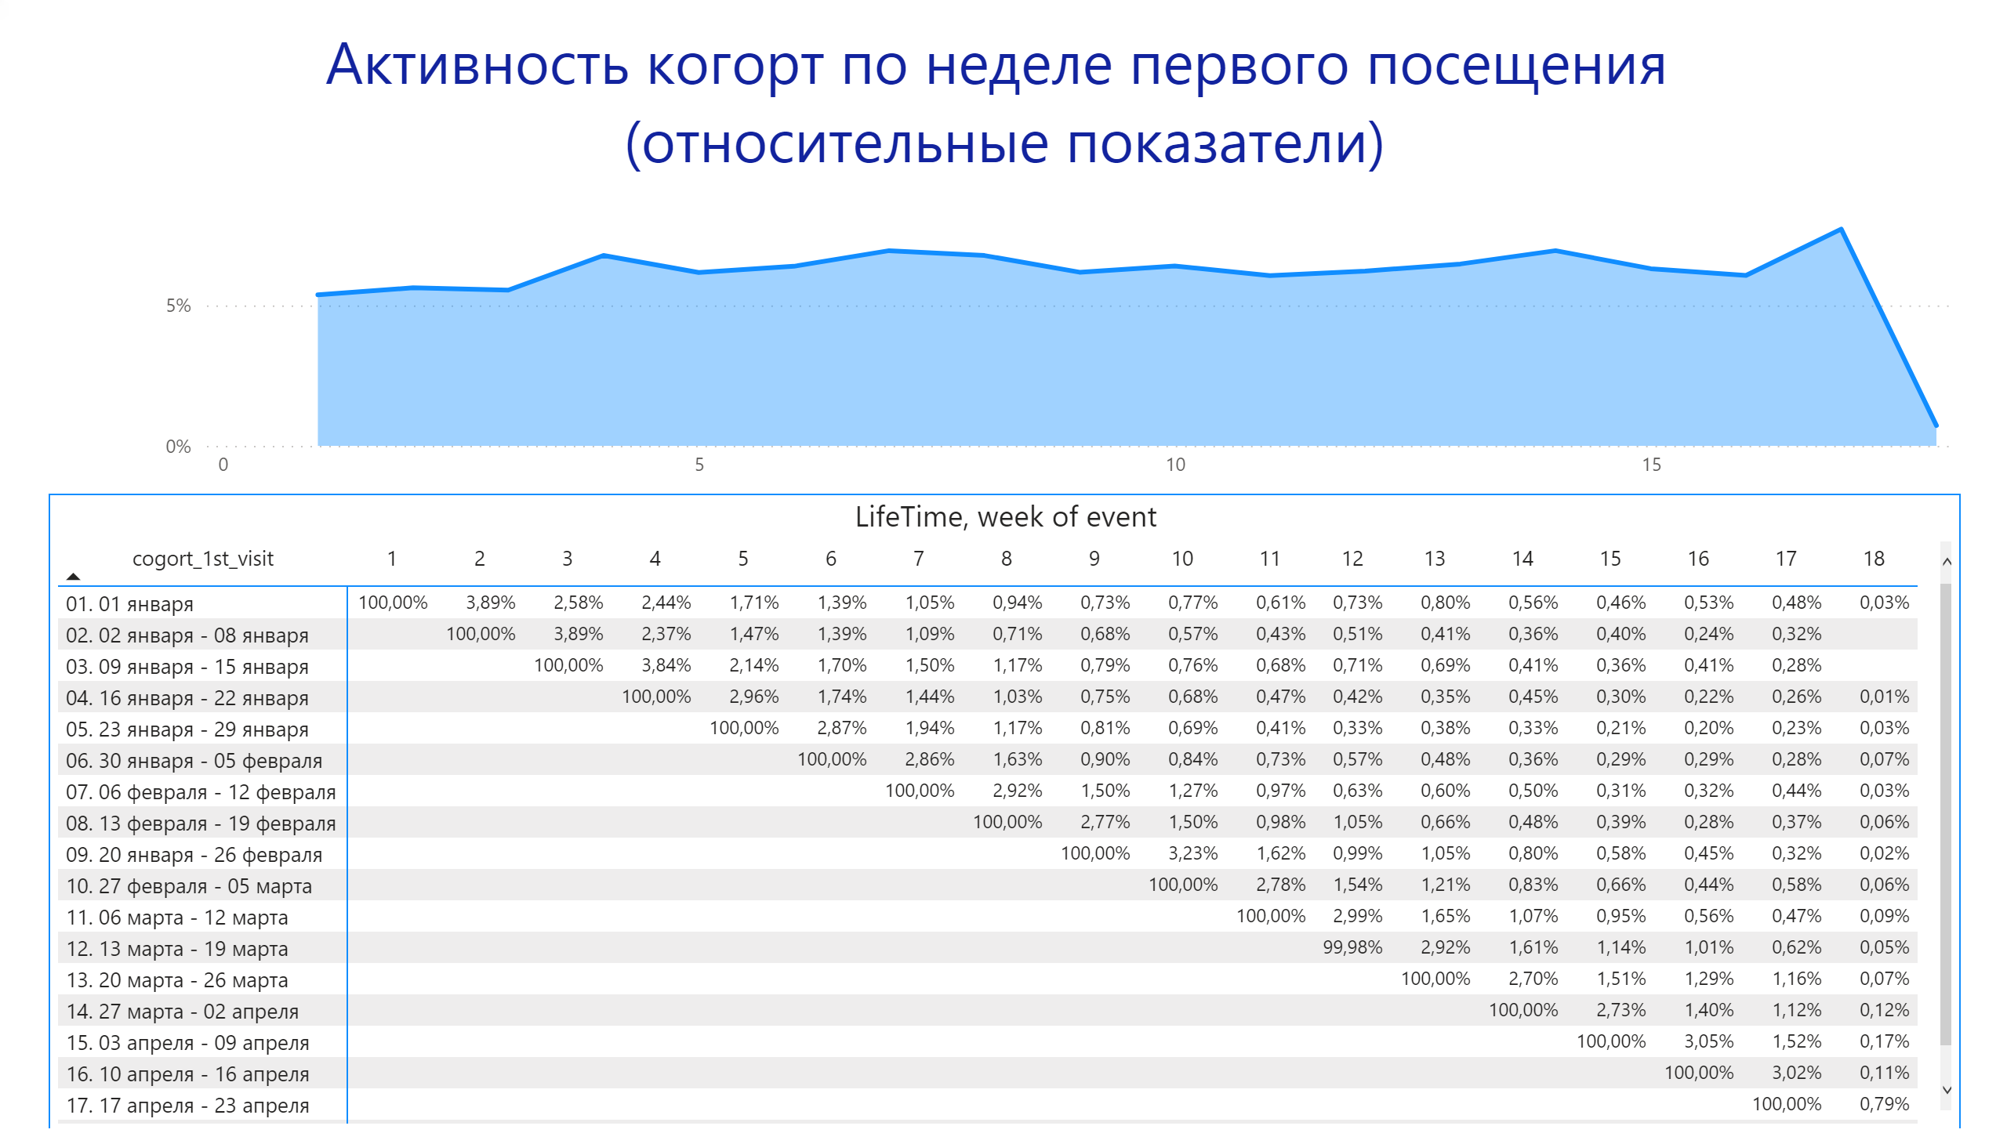
Посетители (отн)
Notes:
LifeTime, week of event
No alt text provided.
textbox
No alt text provided.
Возвращаемость
No alt text provided.

Slide 12
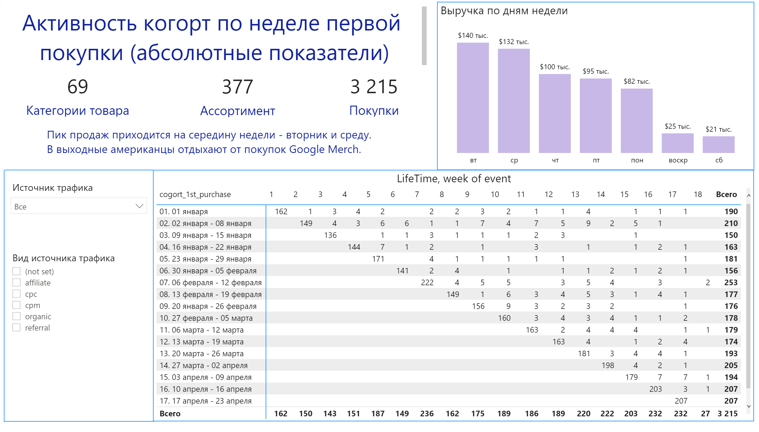
Покупки (абс)
Notes:
LifeTime, week of event
No alt text provided.
textbox
No alt text provided.
slicer
No alt text provided.
slicer
No alt text provided.
card
No alt text provided.
card
No alt text provided.
Выручка по дням недели
No alt text provided.
textbox
No alt text provided.
shape
No alt text provided.
shape
No alt text provided.
card
No alt text provided.
shape
No alt text provided.

Slide 13
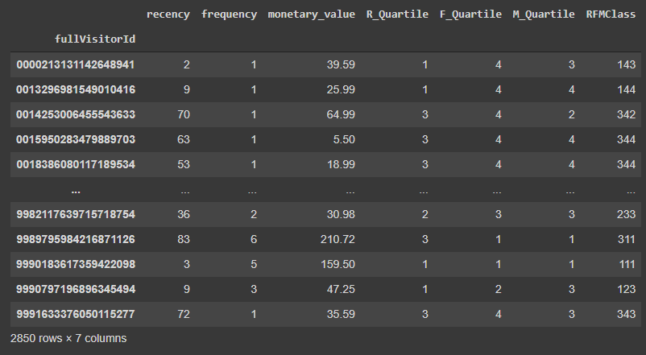
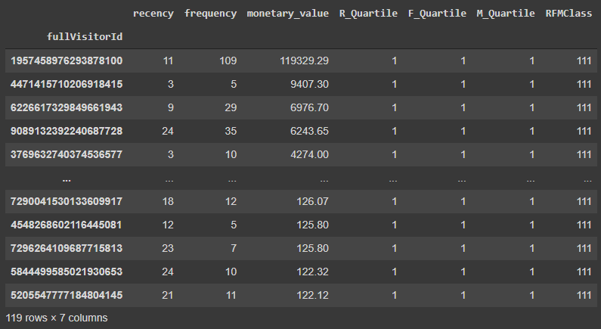
RFM – анализ Сегментирование клиентской базы
Таблицу можно проанализировать и сделать выводы о лояльности покупателей, подумать о возможных способах привлечения, например, тех покупателей, которые давно не совершали покупок, но, допустим, тратили достаточно большое количество денег.
По показателю RFM = 111 определим самых лояльных покупателей, это – 119 человек.
По номеру fullVisitorld можно определить покупателей, на которых надо ориентироваться при проведении рекламных кампаний и акций для удержания постоянных клиентов.

Slide 14
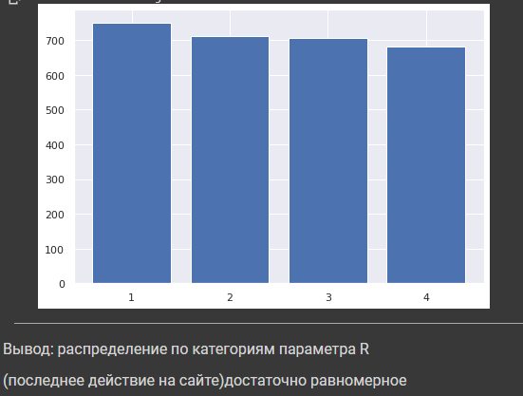
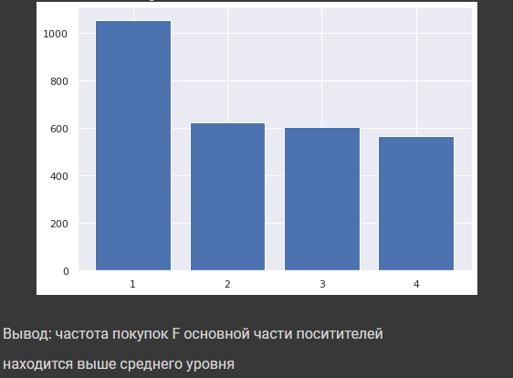
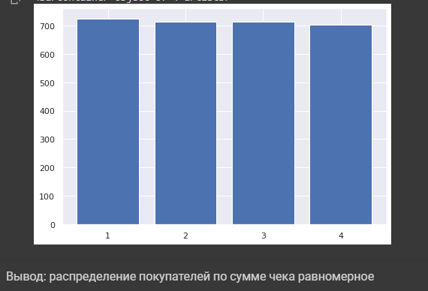
RFM – анализ
Визуализация сегментов
R – давность, количество дней с прошлой покупки
Распределение среди клиентов
по сегментам достаточно равномерное
F – частота, общее количество покупок
Основная часть покупателей совершает покупки с частотой выше среднего
M – деньги, общая сумма покупок клиента
Распределение покупателей равномерное

Slide 15
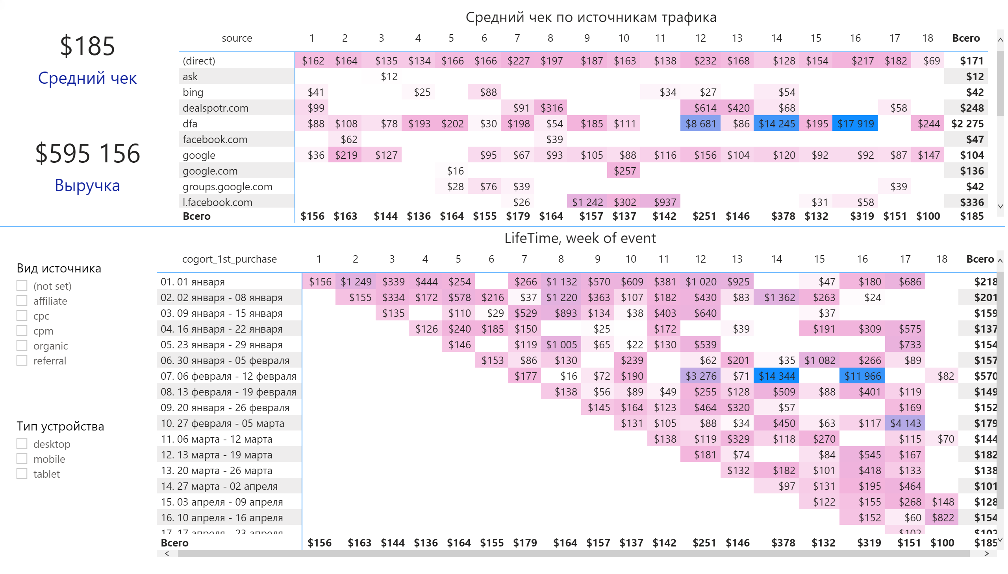
Средний чек
Notes:
LifeTime, week of event
No alt text provided.
card
No alt text provided.
Средний чек по источникам трафика
No alt text provided.
card
No alt text provided.
slicer
No alt text provided.
slicer
No alt text provided.
shape
No alt text provided.

Slide 16
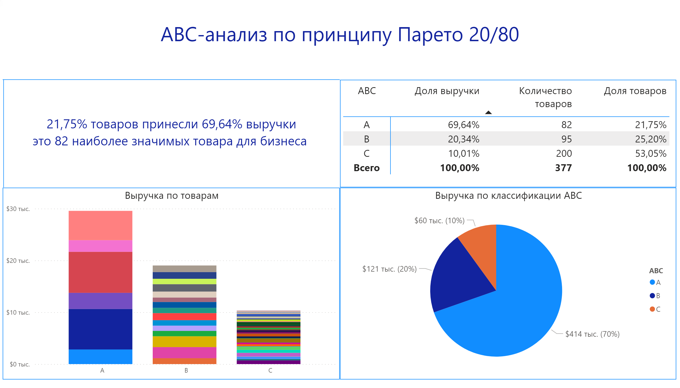
ABC-анализ
Notes:
pivotTable
No alt text provided.
Выручка по классификации АВС
No alt text provided.
Выручка по товарам
No alt text provided.
textbox
No alt text provided.
textbox
No alt text provided.
shape
No alt text provided.
shape
No alt text provided.

Slide 17
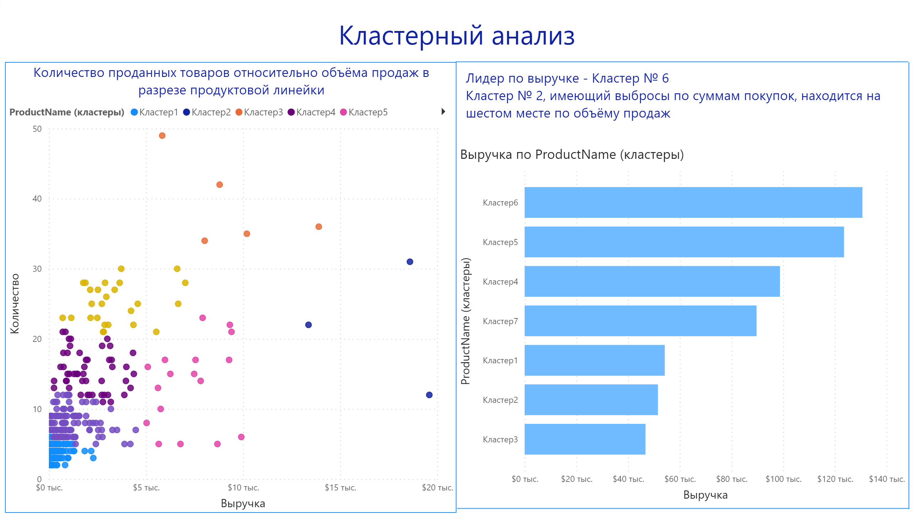
Кластерный анализ
Notes:
Количество проданных товаров относительно объёма продаж в разрезе продуктовой линейки
No alt text provided.
barChart
No alt text provided.
textbox
No alt text provided.
shape
No alt text provided.
shape
No alt text provided.
textbox
No alt text provided.
shape
No alt text provided.

Slide 18
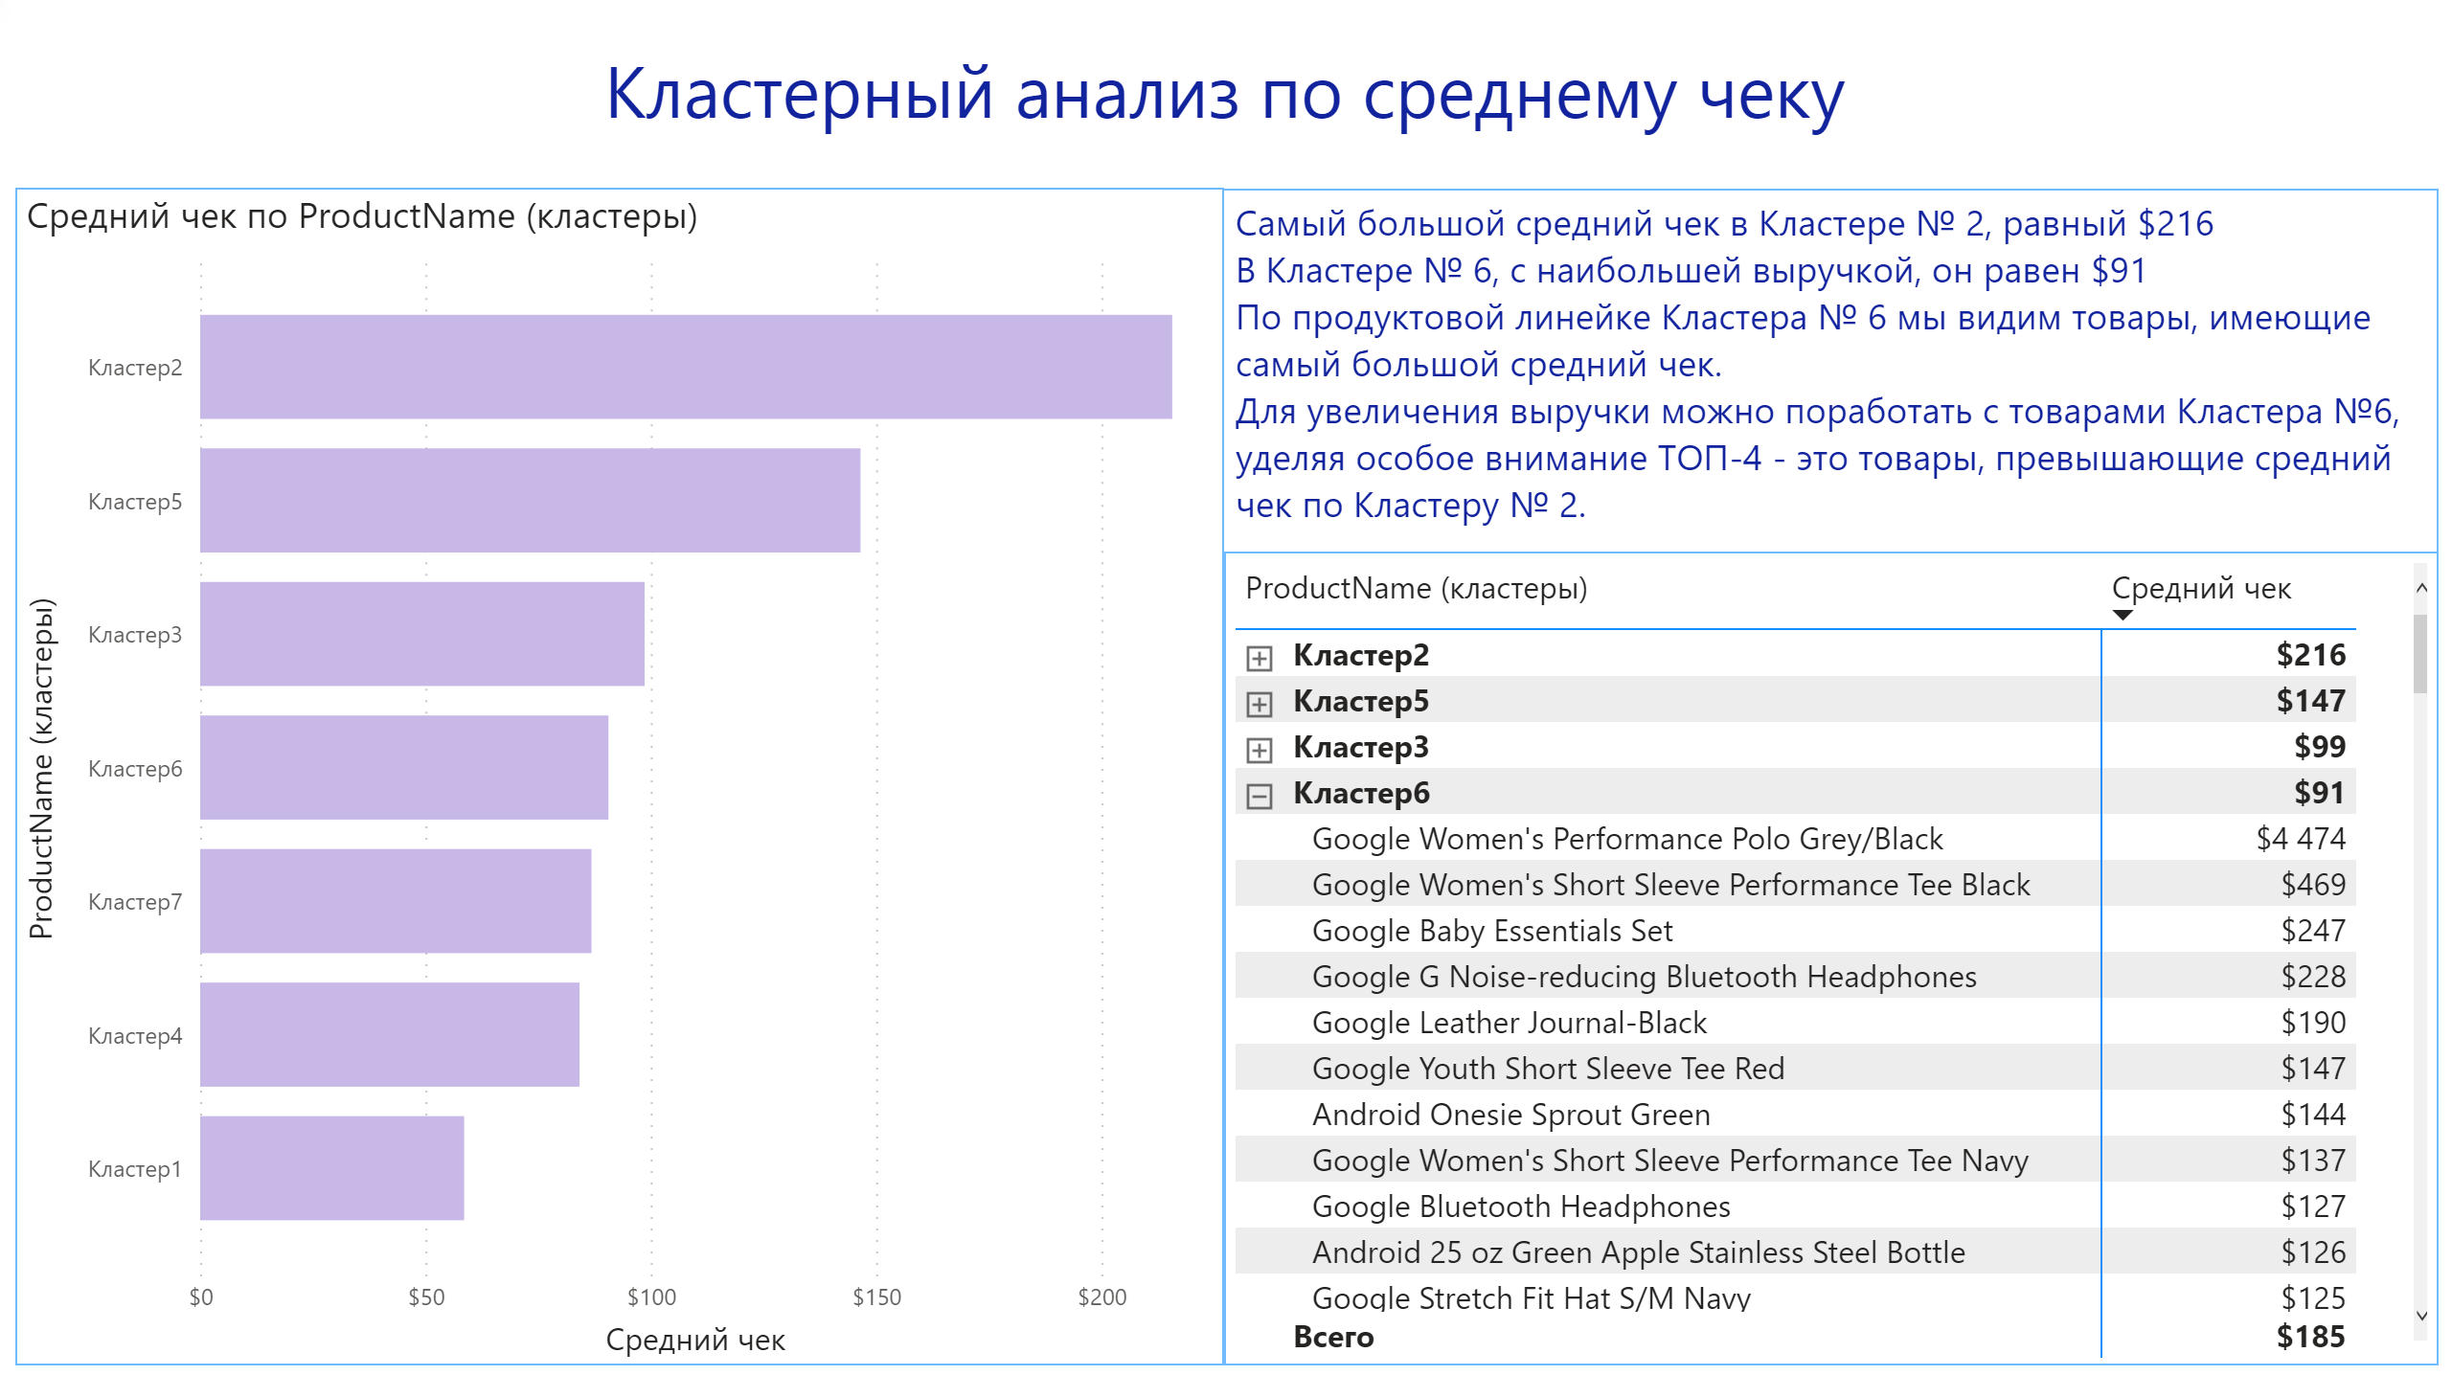
Кластерный анализ по среднему чеку
Notes:
barChart
No alt text provided.
textbox
No alt text provided.
textbox
No alt text provided.
pivotTable
No alt text provided.
shape
No alt text provided.
shape
No alt text provided.

